Slide 1



Welcome to
Laboratorium Dasar
Fakultas Ilmu Komputer
Pertemuan ke - 9 dan 10
Mata Kuliah : Dasar Pemrograman

Slide 2



PERULANGAN BERSARANG ( Nested Loop )

Slide 3
Nested Loop
Perulangan Bersarang atau bisa disebut Nested Loop, adalah perulangan dalam perulangan. Artinya ketika membuat perulangan dengan kondisi tertentu, maka program tersebut akan melakukan perulangan lagi didalamnya dengan kondisi tertentu juga.

Slide 4
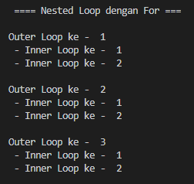
For
print ("\n ==== Nested Loop dengan For === \n")
for i in range(1,4): # Outer Loop
print ("Outer Loop ke - ",i)
for j in range(1,3): # Inner Loop
print (" - Inner Loop ke - ",j)
print ("")

Slide 5
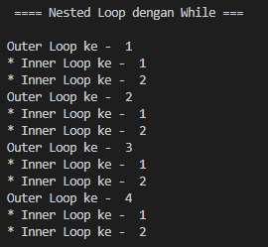
While
print ("\n ==== Nested Loop dengan While === \n")
a = 1
while (a < 5) :
print ("Outer Loop ke - ",a)
b = 1
while (b < 3) :
print ("* Inner Loop ke - ",b)
b+=1
a+=1
print ("")

Slide 6
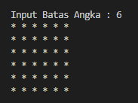
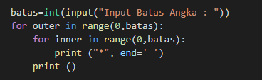
Contoh Studi kasus
Dengan menggunakan perulangan nested for , buatlah pola persegi sederhana berupa symbol * seperti pada gambar di bawah. Ukuran sisinya ditentukan oleh inputan pengguna.
CodeProgram :
Hasil :

Slide 7

Latihan Soal – Nested Loop
Analisis Studi Kasus Sederhana

Slide 8
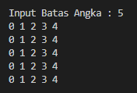
Latihan Soal
Buatlah pola persegi sederhana berupa angka dengan menggunakan perulangan nested loop (perulangan bersarang). Ukuran sisinya ditentukan oleh inputan pengguna.
Contoh output seperti gambar dibawah ini :
SELAMAT MENCOBA ☺

Slide 9
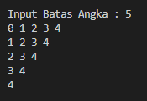
Latihan Soal
Buatlah pola segitiga kebalik sederhana berupa angka dengan menggunakan perulangan nested loop (perulangan bersarang). Ukuran sisinya ditentukan oleh inputan pengguna.
Contoh output seperti gambar dibawah ini :
SELAMAT MENCOBA ☺

Slide 10


Semangat Belajar
Sekian….

